Slide 1

ИНИЦИАТИВНОЕ БЮДЖЕТИРОВАНИЕ
В УДМУРТСКОЙ РЕСПУБЛИКЕ

Slide 2

Что такое инициативное бюджетирование?
один из инструментов вовлечения граждан в местное самоуправление и управление бюджетом территорий.
механизм, позволяющий оперативно выявлять и решать наиболее острые (по мнению самих жителей) социальные проблемы местного уровня.

Slide 3
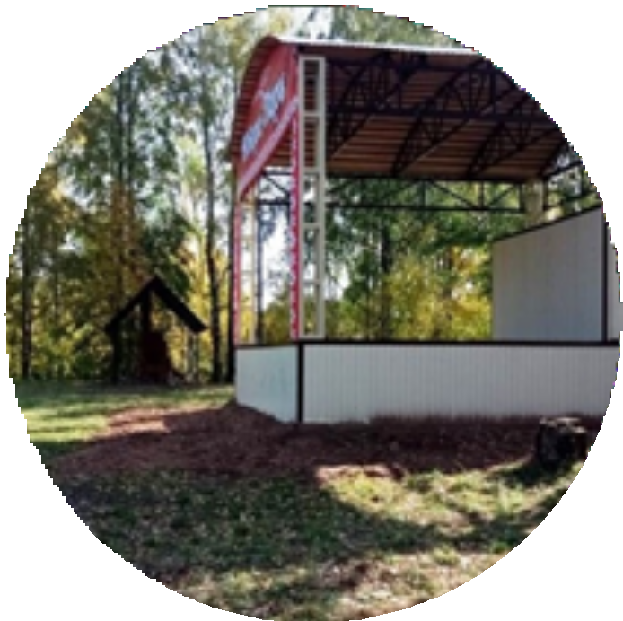
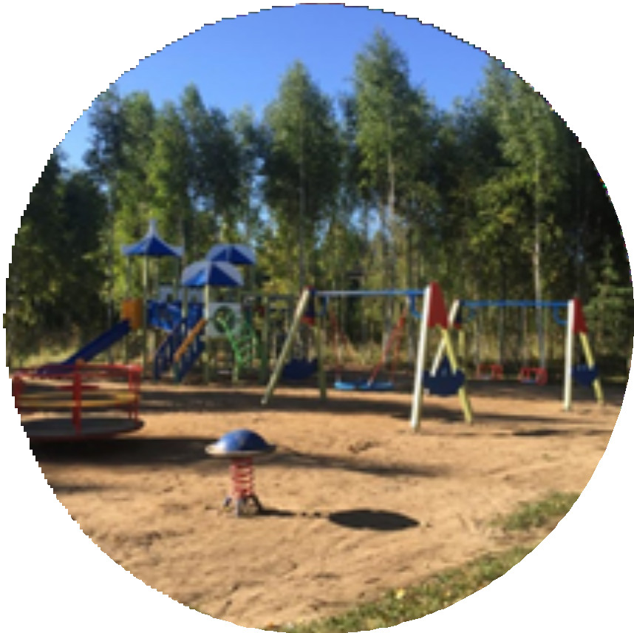
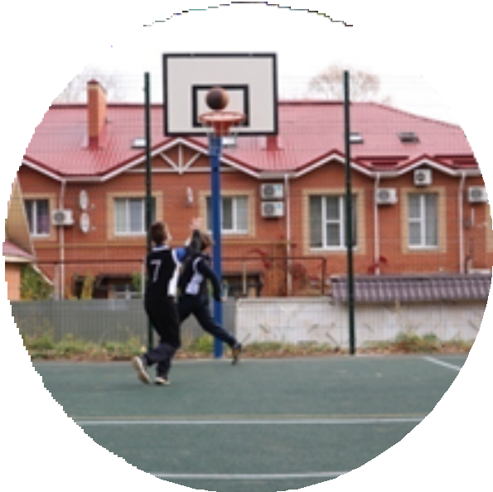
Объекты для проектов ИБ
ЖКХ
Дороги
Игровые площадки
Библиотеки
Массовый отдых
Образование
Пожарная безопасность
Спорт
Памятники
Культура
Места захоронения
Прочие объекты в муниципальной собственности
Notes:
Пройдем по порядку.

Slide 4
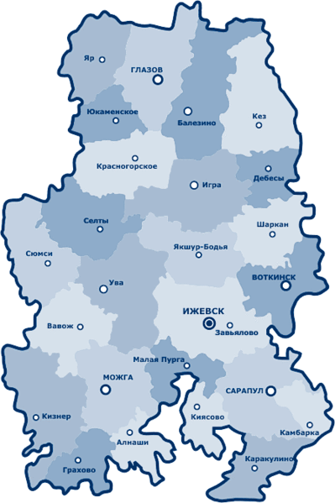





Вовлеченность в конкурс «Наша инициатива» 2019-2021
Вовлечены в проект
30 муниципальных образований
Свыше 2 тысяч человек - участники «Управленческой школы инициативного бюджетирования»
Более 25тысяч человек - участники итоговых собраний населения
720 заявок-участников
620 заявок-победителей

Slide 5
Число реализованных проектов, шт.

Slide 6
Привлечение дополнительных средств в местные бюджеты Удмуртии, млн. руб.
2020
2019
население и
спонсоры

Slide 7
Порядок работы при предоставлении документов
Минфин
Проектный центр
Администрация МО
Куратор в МО
Инициативная группа
Региональный уровень
Местный уровень

Slide 8
Обращение в Минфин УР
По вопросам:
Финансовых документов
Заключения соглашений
Порядка предоставления ИМБТ
Финансовой отчётности
Проверки расходования бюджетных средств

Slide 9
Обращение в Проектный центр
По вопросам:
Графика конкурса
Консультации по действующему Постановлению Правительства УР
Приёма заявок в ИСУ
Фото-, видео- отчётности

Slide 10

О Проектном центре АУДО УР
«Центр финансового просвещения»
Добряков Виталий Сергеевич
Суходоева Мария Андреевна
Седова Мария Константиновна
Шаронов Илья Алексеевич
Магсумов Ильдус Аглямович
(руководитель)

Slide 11
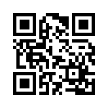
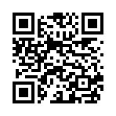
Контакты
Портал об Инициативном бюджетировании:
http://ib.mfur.ru/
Группа в контакте:
https://vk.com/ibmfur
Телефон АУДО УР «Центр финансового просвещения»:
8 (341) 243-86-86 (доб.2)

Slide 12
ИЗМЕНЕНИЯ
Закон Удмуртской Республики от 13 июля 2005 года № 42 - РЗ
"О местном самоуправлении в Удмуртской Республике"

Slide 13
Изменения, внесенные в порядок проведения ежегодного конкурсного отбора
Софинансирование из бюджета Удмуртской Республики будет выделяться в форме иного межбюджетного трансферта
Максимальная сумма иного межбюджетного трансферта 1,2 млн рублей
Определены требования к количеству и возрасту участников инициативной группы, которая выдвигает инициативный проект
Инициативной группой должен быть подготовлен инициативный проект, соответствующий критериям, утвержденным законом Удмуртской республики«О местном самоуправлении в Удмуртской Республике»
Определено максимальное количество проектов, которые могут быть выдвинуты от муниципального образования на ежегодный конкурсный отбор – зависит от численности населения муниципального образования

Slide 14
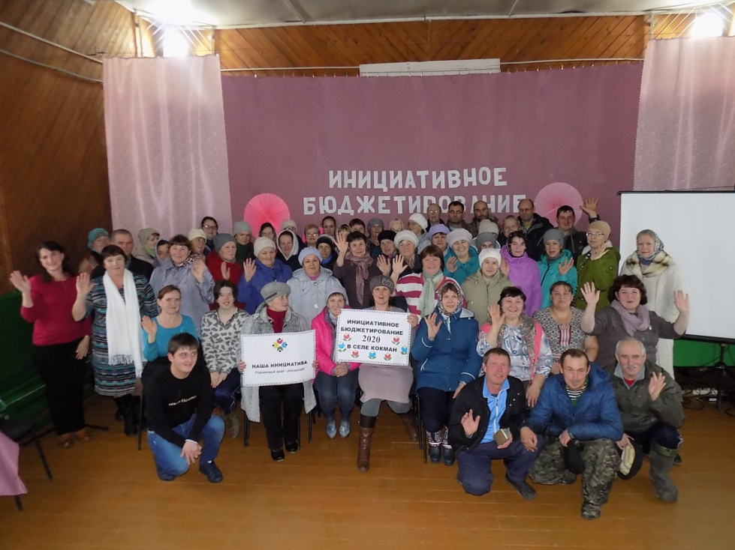
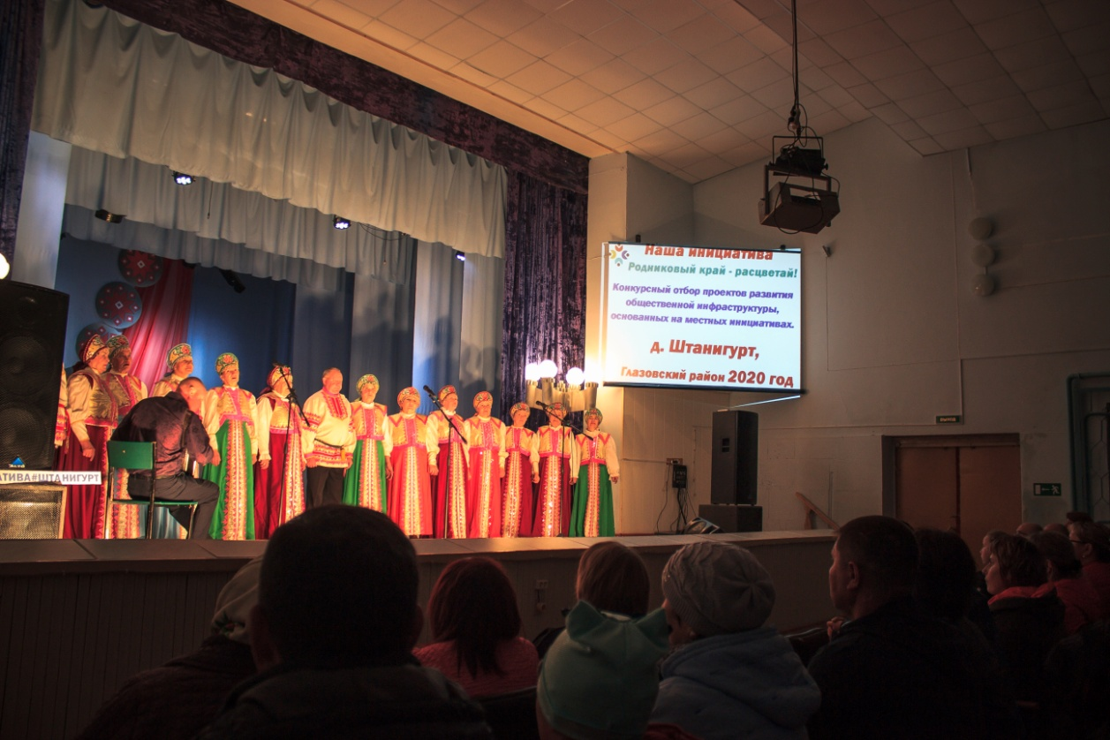
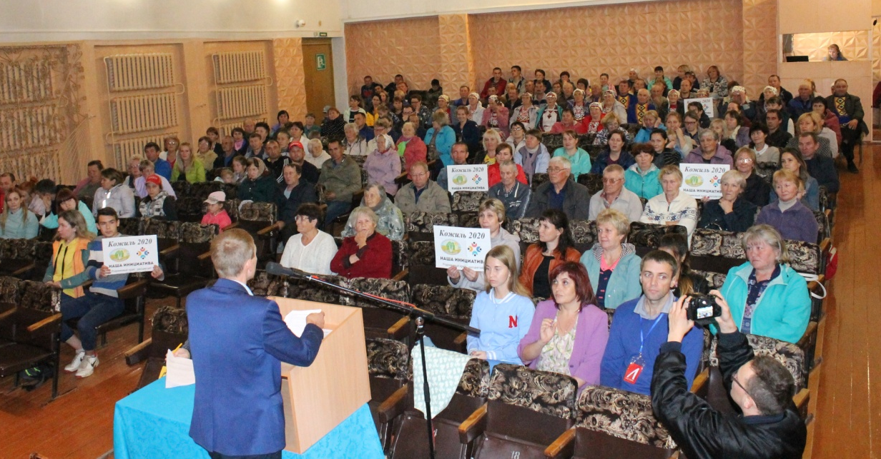
Блок 1. Работа с населением
Блок 1. Работа с населением

Slide 15



Основные этапы работы с населением
Предварительные мероприятия
Проработка
инициативного проекта
Сход/собрание/
конференция

Slide 16


Предварительные мероприятия

Slide 17







Для чего проводить предварительные мероприятия?
Рассказать про инициативое бюджетирование
Определить перечень проблем для обсуждения
Дать возможность людям узнать вас
Заработать баллы
Узнать что-то новое
Найти спонсоров
Привлечь инициативных граждан

Slide 18


Кого вовлекать в мероприятия?
Администрацию муниципального образования
Жителей населенных пунктов, улиц, микрорайонов
Молодежь, школьников

Slide 19
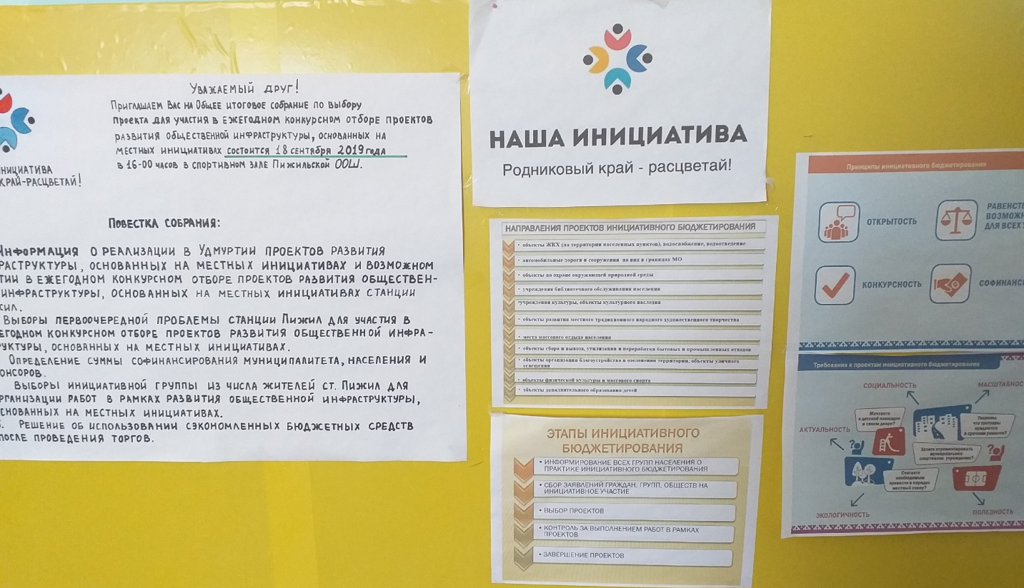
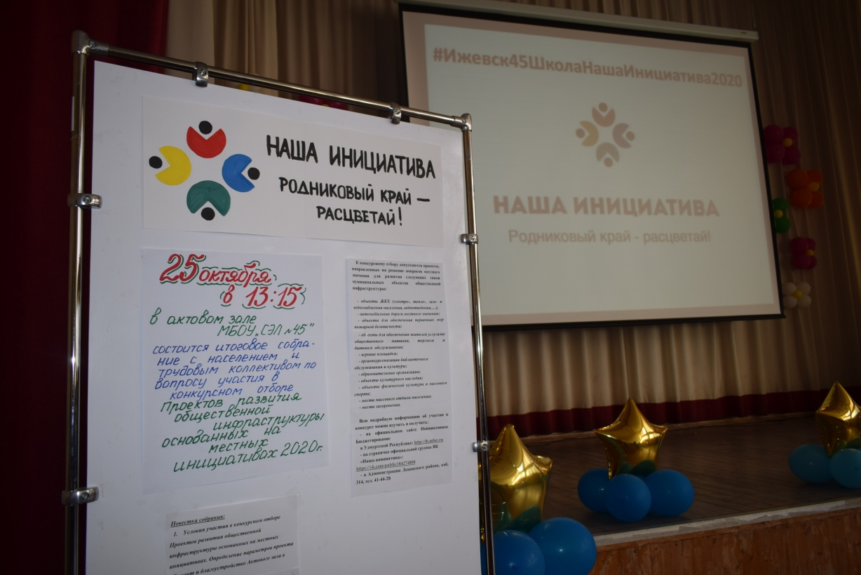
Как вовлекать жителей?
Размещение красочных и не стандартных объявлений в местах с высокой проходимостью увеличивает число потенциальных участников мероприятия
г. Ижевск
Сюмсинский район

Slide 20
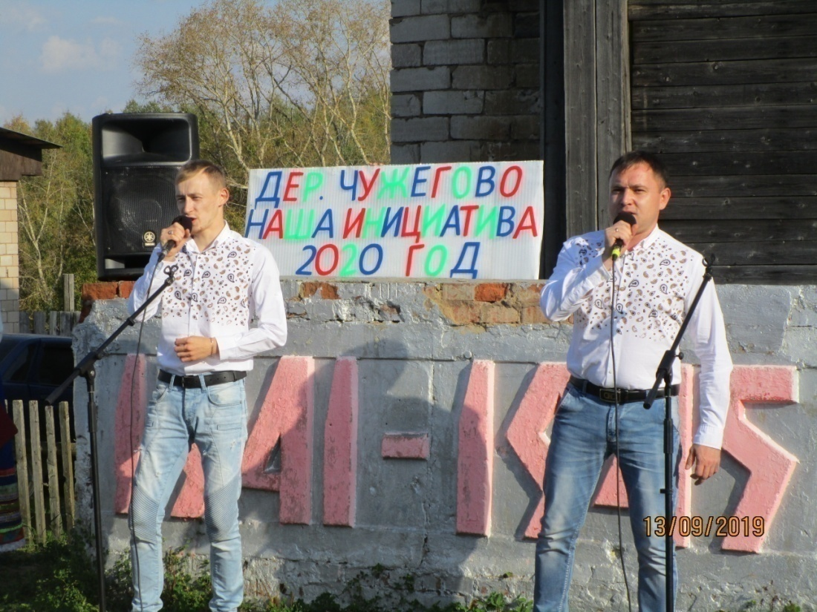
Как вовлекать жителей?
Проведение культурно-массовых мероприятий
Глазовский район
Шарканский район

Slide 21
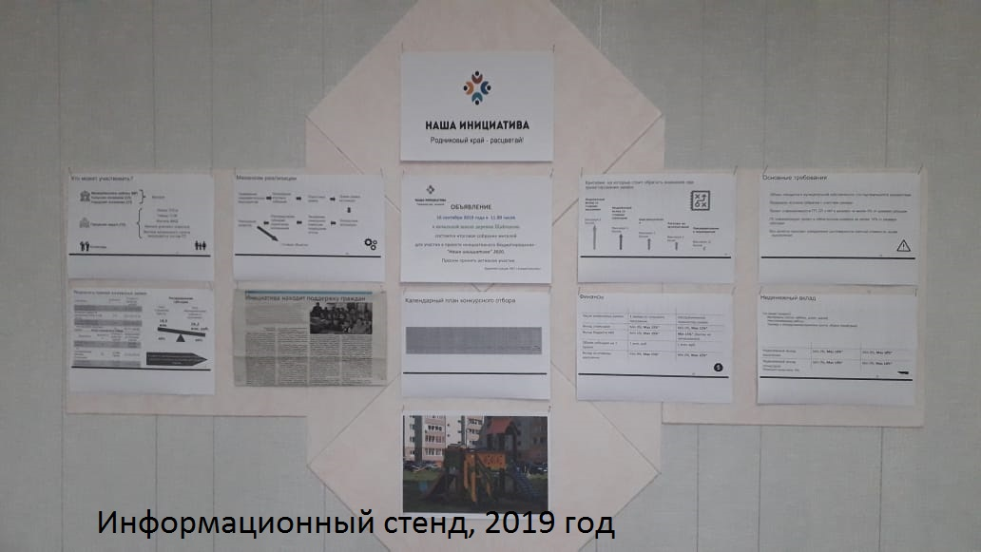
Как подготовиться к предварительным мероприятиям?
Сообщить даты, время и место проведения мероприятий
Стимулировать проведение мероприятий, направленных на участие в проекте
Вовлечь максимальное количество жителей в процесс принятия необходимых решений
Учесть наиболее широкий спектр проблем, беспокоящих жителей
Объяснить населению возможности, предоставляемые конкурсом, а также условия и дальнейшие шаги для участия в проекте

Slide 22
Повестка дня
Информация о конкурсе инициативных проектов.
Принятие решения об участии в конкурсе.
Определение актуальных проблем для участия в конкурсе.
Выбор даты собрания по определению параметров инициативного проекта и источникам его финансирования.

Slide 23
О чем говорить?
Информация о конкурсе проектов.
- Общие положения конкурса
- Возможности (типологии проектов)
*С данной информацией вы можете ознакомится в Проекте Постановления УР

Slide 24
О чем говорить?
2. Принятие решения об участии в конкурсе.
- Правила принятия участия в конкурсе, условия

Slide 25
О чем говорить?
3. Определение актуальных проблем для участия в конкурсе.
Обсуждение с жителями приоритетных проблем
Инициативная группа( минимум 10 чел.)
Инициативный проект

Slide 26
О чем говорить?
4. Выбор даты схода/собрания/конференции по определению параметров инициативного проекта и источникам его финансирования.

Slide 27
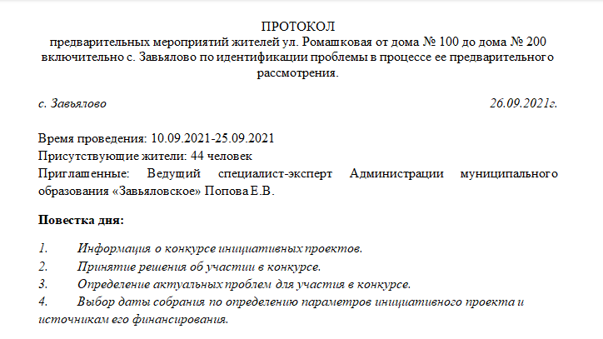
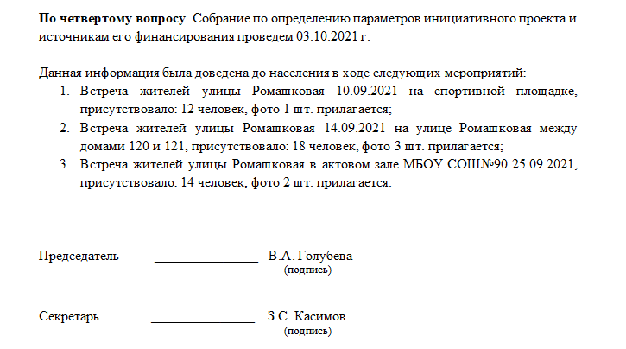
Итог мероприятий
1. Протокол предварительных мероприятий- он будет ОДИН

Slide 28

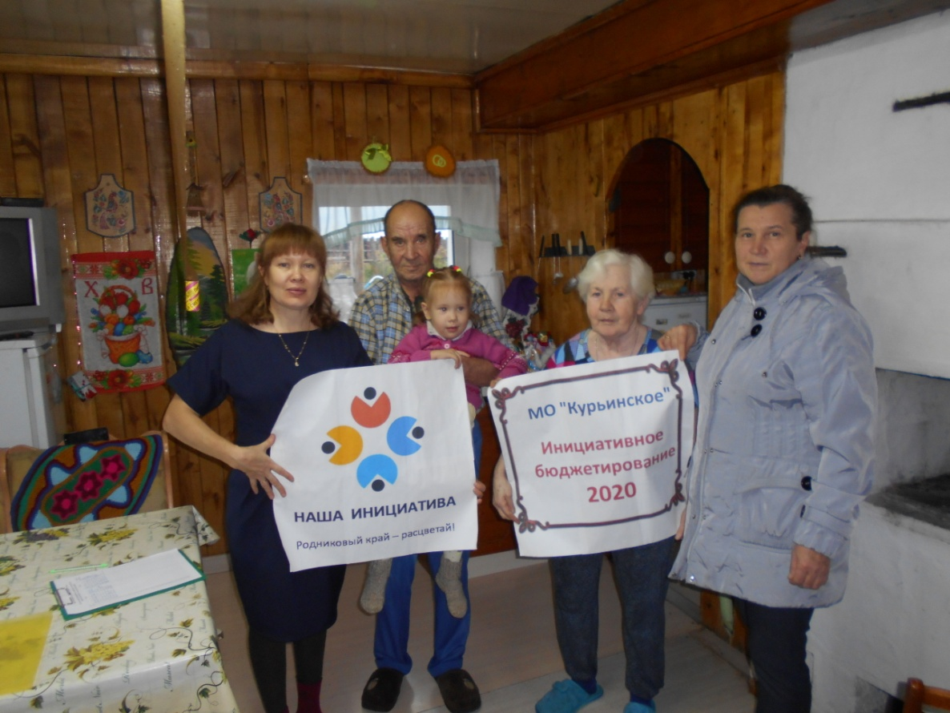
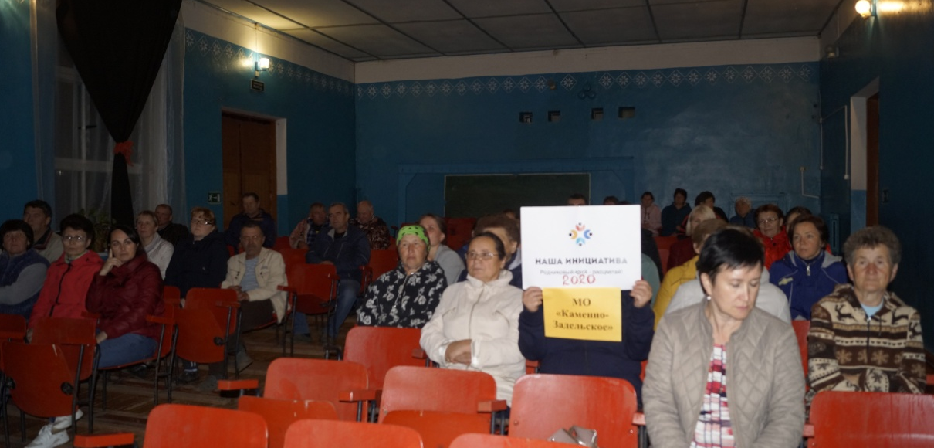
Итог мероприятий
2. Фотографии предварительных мероприятий
Глазовский район
Балезинский район
Красногорский район

Slide 29
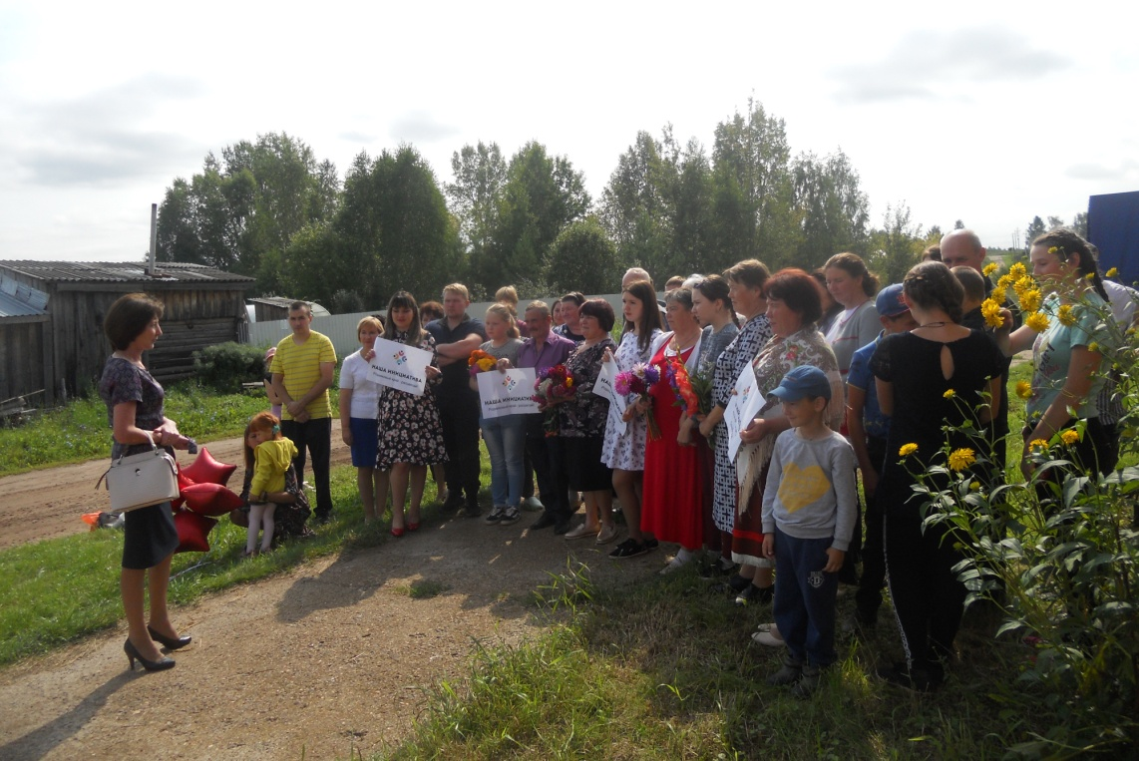
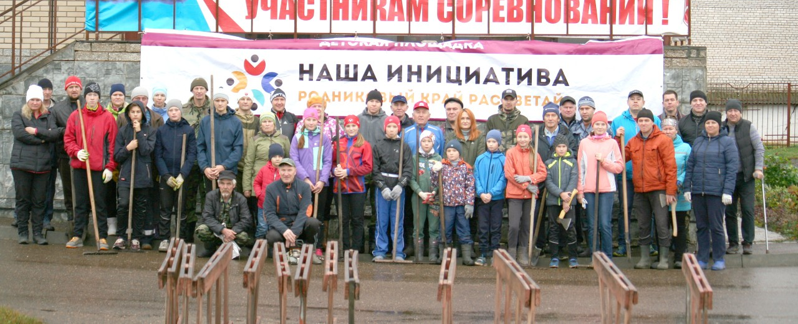
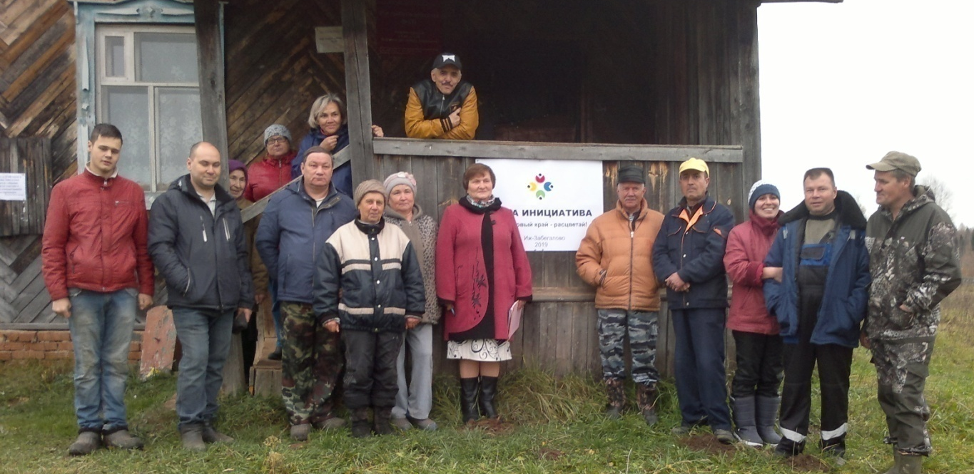
г.Можга
Вавожский район
Якшур- Бодьинский район
Красногорский район

Slide 30

Инициативный проект

Slide 31
Инициативный проект должен содержать:
● описание проблемы, на решение которой направлен проект;
● обоснование предложений по решению указанной проблемы;
● описание ожидаемого результата (ожидаемых результатов) реализации инициативного проекта;
● предварительный расчет необходимых расходов на реализацию инициативного проекта;
● планируемые сроки реализации инициативного проекта;
● сведения о планируемом (возможном) финансовом, имущественном и (или) трудовом участии заинтересованных лиц в реализации данного проекта;
● указание на объем средств местного бюджета в случае, если предполагается использование этих средств на реализацию инициативного проекта, за исключением планируемого объема инициативных платежей;
● указание на территорию, в границах которой будет реализовываться инициативный проект;
● иные сведения, предусмотренные НПА представительного органа субъекта реализации практики ИБ

Slide 32
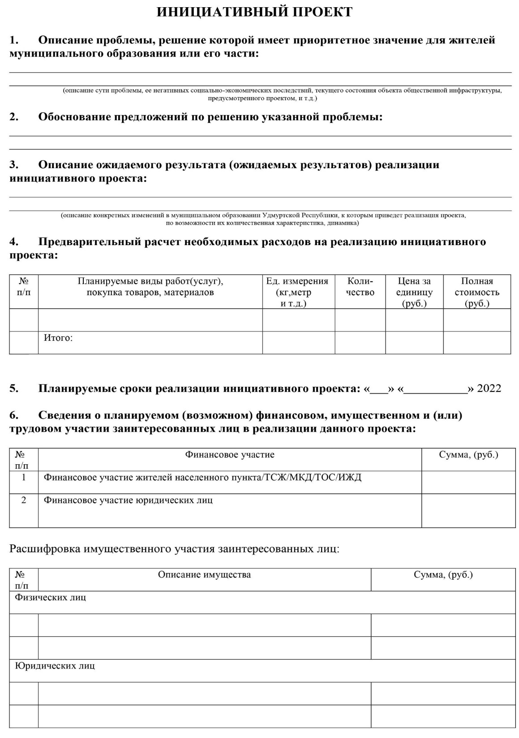
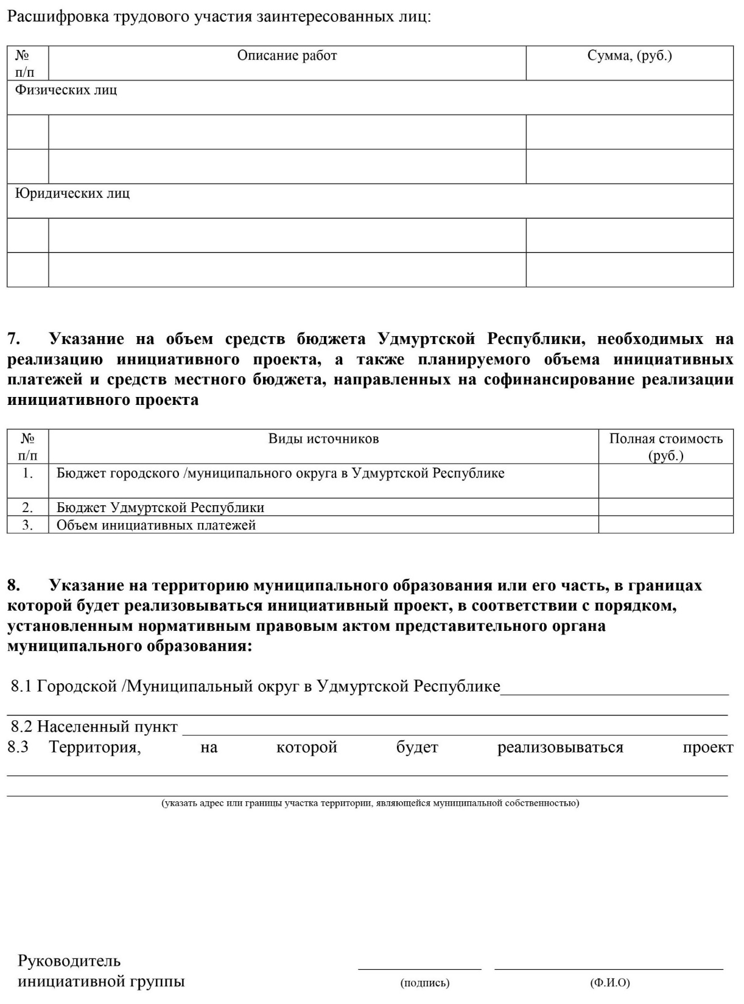

Slide 33
Вопросы-ответы

Slide 34


Сход /собрание/конференция
«Наша Инициатива
2022»
Notes:
Вы провели ПМ, инициативные группы работают над разработкой инициативного проекта.
Сколько времени Вам понадобиться на данную работу Вы определяете самостоятельно.

Slide 35
Как подготовиться к сходу/собранию/конференции?
Что нужно сделать?
Что должно быть готово?
Выбрать место для проведения
Проинформировать население о месте и дате собрания
Организовать концерт или другое КММ
Пригласить представителей Администрации МО
Инициативная группа
Заполненные инициативные проекты
Примерная стоимость проектов
Наличие правоустанавливающих документов на объект общественной инфраструктуры
Notes:
Готовые ответы на вопросы по спорным объектам- пример
А можно организовать концерт на предварительном? Получаешь балл за оба мероприятия? Нет один общий.

Slide 36
Проинформировать население о месте и дате схода/собрания/конференции
Требования к оформлению объявления аналогичное, как и в предварительных мероприятиях.
К заявке необходимо приложить фото объявления, т.к за информирование населения присуждаются баллы согласно бальной шкале.
г. Ижевск
Сюмсинский район
Notes:
В каждом МО есть свой нормативно-правовой акт , регламентирующий порядок проведения схода/собрания/конференции, ознакомиться вы можете в администрации.
За сколько дней проинформировать население? И нужно приложить фото этих объявлений?

Slide 37
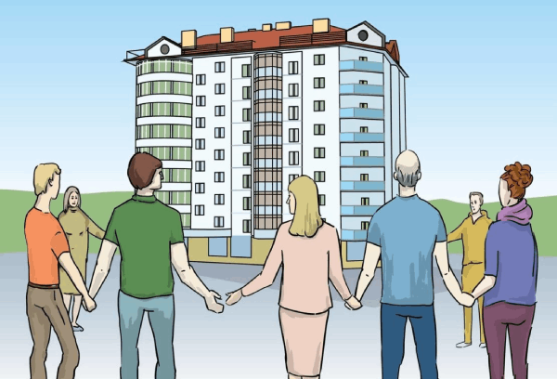
ВАЖНО!
На сходе/собрание и конференции должны присутствовать
жители той части территории, от которой пойдет заявка на конкурс.
Кто может подать заявку?
население (жители) населенного пункта
ТСЖ-Товарищество собственников жилья
ТОС-Территориальное общественное самоуправление
ИЖД-индивидуальные жилые дома (уличком)
МКД-многоквартирный дом
Notes:
Для получения макс балла необходимо собрать не менее 10% жителей дома?
Кто включается туда? Только собственники жилья? Или без разницы? Проживающие
ТСЖ-Товарищество собственников жилья
ТОС-Территориальное общественное самоуправление
ИЖД-индивидуальные жилые дома
МКД-многоквартирный дом
случае, если доля населения, участвующего в сходе, собрании или конференции граждан, в процентах от общей численности населения населенного пункта, составляет менее 10 процентов

Slide 38
О чем говорить?
1. Информация о конкурсе инициативных проектов.
2. Рассмотрение инициативных проектов: соответствие выбранного проекта интересам жителей МО или его части и целесообразность его реализации.
3. Решение о поддержке приоритетного инициативного проекта.
4. Обсуждение вопроса о наличии правоустанавливающих документов на объект общественной инфраструктуры.
5. Утверждение суммы финансирования муниципалитета, населения и спонсоров.
6. Информация о возврате сэкономленных средств после проведения торгов.

Slide 39
О чем говорить?
1. Информация о конкурсе «Наша Инициатива 2022»
- Оглашение информации о цели схода/собрания/конференции
*С данной информацией вы можете ознакомится в Проекте Постановления УР

Slide 40
О чем говорить?
2. Рассмотрение инициативных проектов: соответствие выбранного проекта интересам жителей МО или его части и целесообразность его реализации.
Оглашение состава инициативной группы
Оглашение информации об инициативном проекте
Поднятие вопроса о соответствии выбранного проекта интересам жителей МО
Notes:
Каждая инициативная группа выступает и представляет свой проект.

Slide 41
О чем говорить?
3. Решение о поддержке приоритетного инициативного проекта.
Обсуждение проектов
Голосование за инициативные проекты
*Заполняем подписной лист

Slide 42
О чем говорить?
4. Обсуждение вопроса о наличии правоустанавливающих документов на объект общественной инфраструктуры.
Уточнение информации о наличии выписки из ЕГРН или о подготовке к постановке на кадастровый учет
Notes:
Кто дает ответ на этот вопрос? Представитель Администрации, а если его нет.

Slide 43
О чем говорить?
5. Утверждение суммы софинансирования муниципалитета, населения и спонсоров.
Оглашение суммы софинансирования, как в процентном, так и в денежном выражении
Notes:
Спонсоры увеличивают стоимость проекта? Стоит ли их прописывать?
Вклад населения собирается после того как определен перечень проектов победителей

Slide 44
О чем говорить?
6. Информация о возврате сэкономленных средств после проведения торгов.
Все средства подлежат возврату пропорционально
Это значит что сэкономленные средства будут пропорционально возвращены во все
4 источника – в бюджет республики, бюджет МО, спонсорам и жителям.

Slide 45
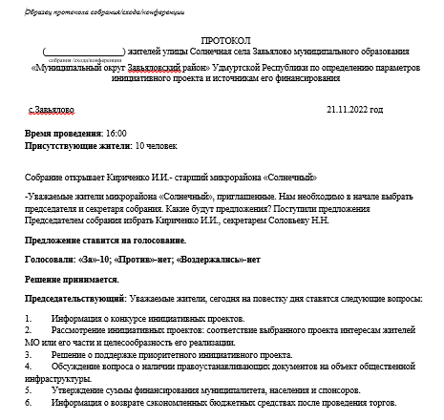
Итог схода/собрания/конференции
Протокол схода/
собрания/конференции

Slide 46
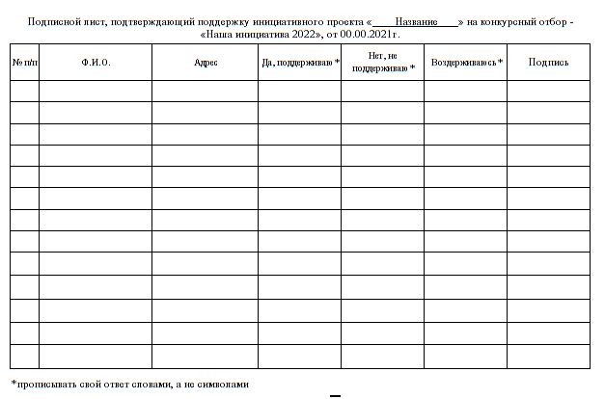
Итог схода/собрания/конференции
2. Подписной лист
Notes:
Сколько предложено ИП столько и подписных листов?

Slide 47

Итог схода/собрания/конференции
3. Фотографии и видео(п.2,3 повестки)
Важно!!!
Во время собрания/схода/конференции необходимо проводить видеозапись, а также сделать фото для подтверждения количества присутствующих.
На фотографиях собрания/схода/конференции необходимо зафиксировать группу людей с плакатом: «Наша инициатива 2022» и логотипом.
Красногорский район
Глазовский район

Slide 48
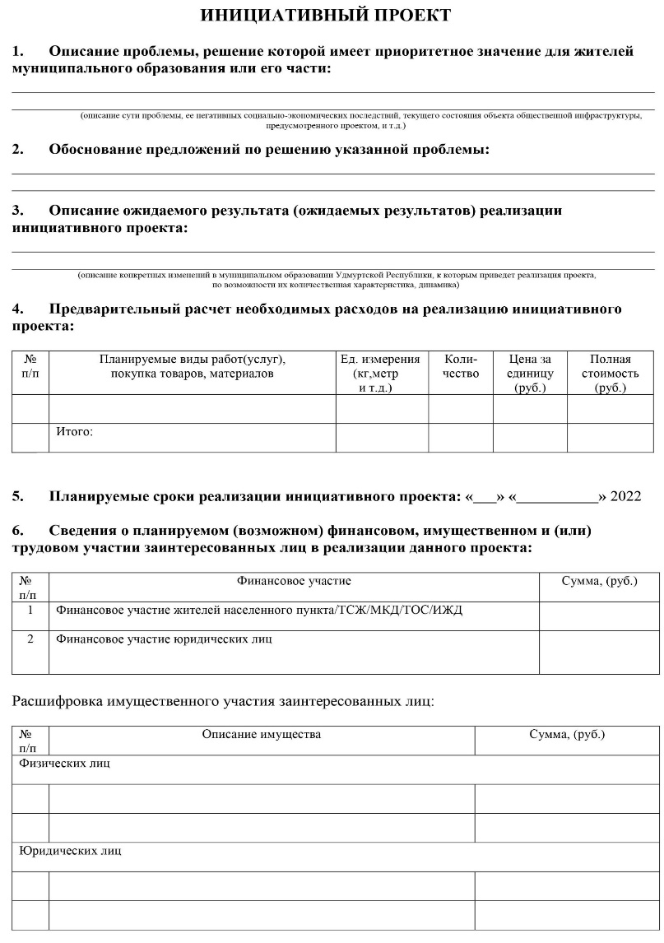

Итог схода/собрания/конференции
3. Инициативный проект

Slide 49
Итог схода/собрания/конференции
4. Фотографии культурно-массовых мероприятий
Глазовский район
Шарканский район

Slide 50
Вопросы-ответы

Slide 51
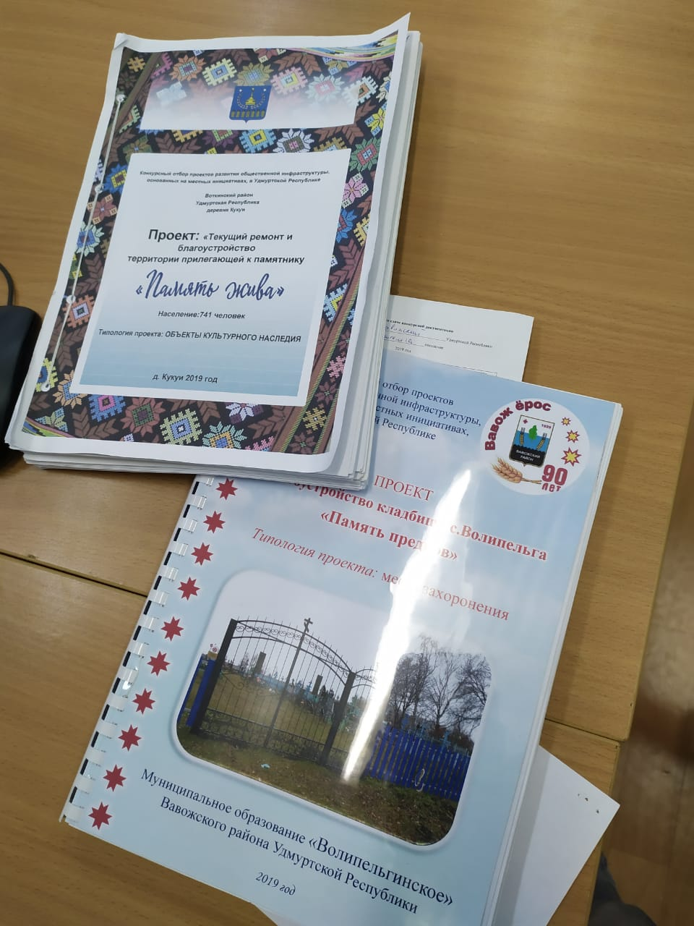
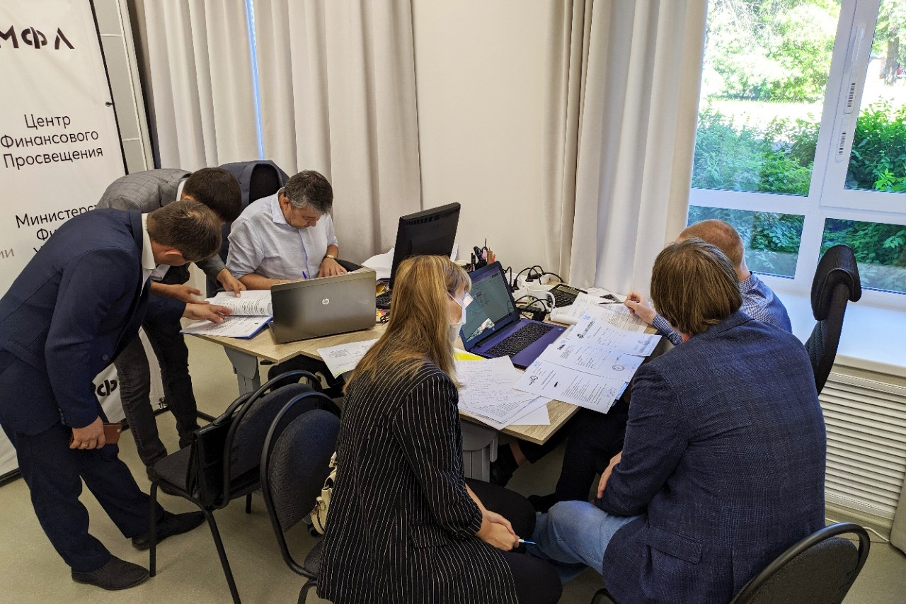
Блок 2.
Подготовка заявки
Notes:
Выбор платформы по удобству ее основных параметров. Ну нужно дополнительно регистрироваться, безопасная платформа, дополнительные сервисы от Гугл. Различные варианты контента на платформе = более полные возможности для самовыражение, взаимодействия, работы и проверки результатов

Slide 52
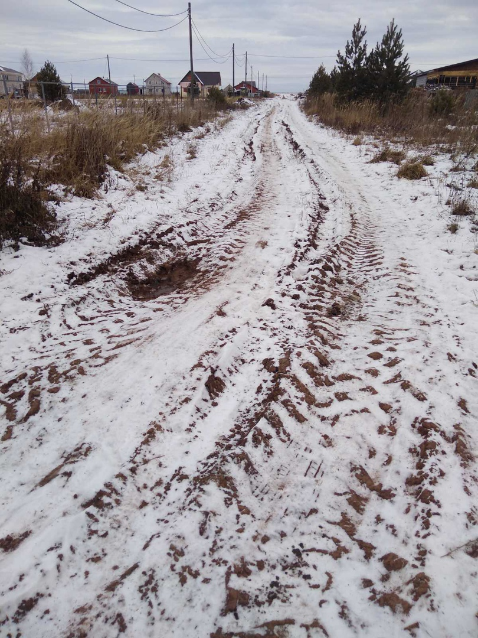
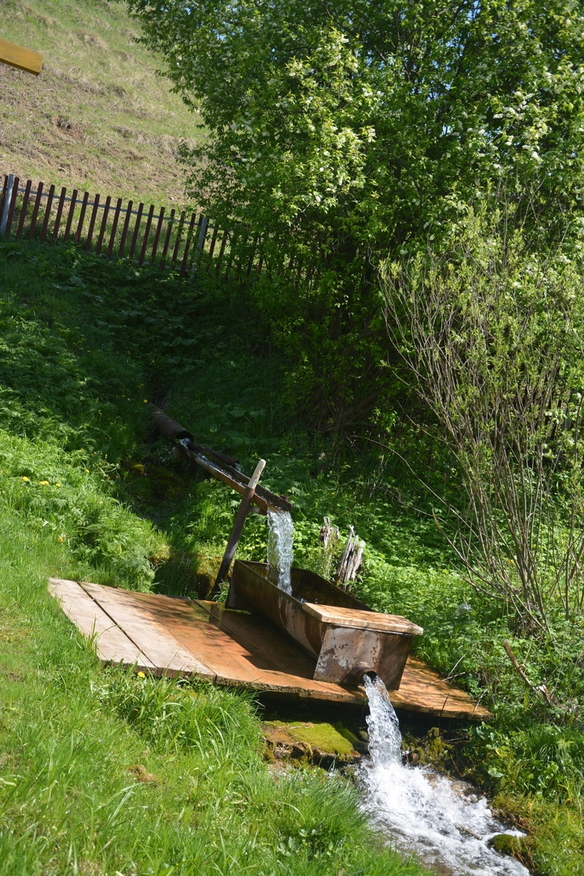
Фото текущего состояния

Slide 53
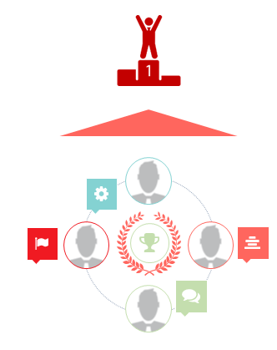
Основные требования
Объект находится в муниципальной собственности, что подтверждается документами
Проект инициирован и выбран жителями населенного пункта
Максимальная сумма ИМБТ - 1,2 млн. руб.
Конкурс муниципальных округов имеет лимит заявок
Конкурс городских округов безлимитный
На конкурсе МО проект финансируется в размере не менее 5% от размера ИМБТ
На конкурсе ГО проект финансируется в размере не менее 15% от размера ИМБТ
Все проекты со строительными работами проходят определение достоверности сметной стоимости
Notes:
Пройдем по порядку.

Slide 54
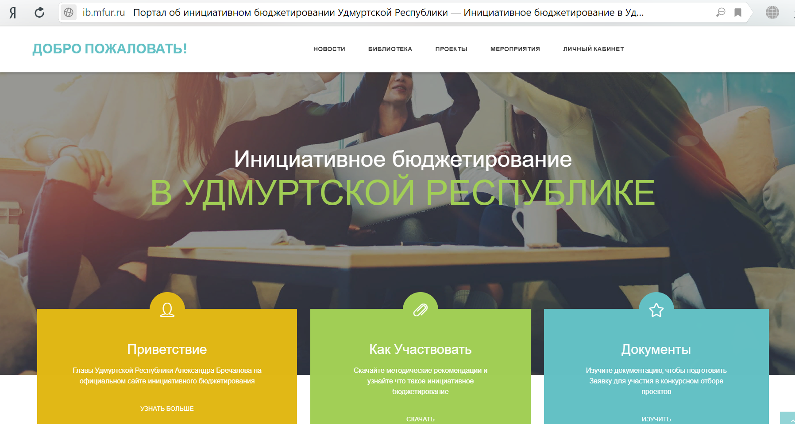
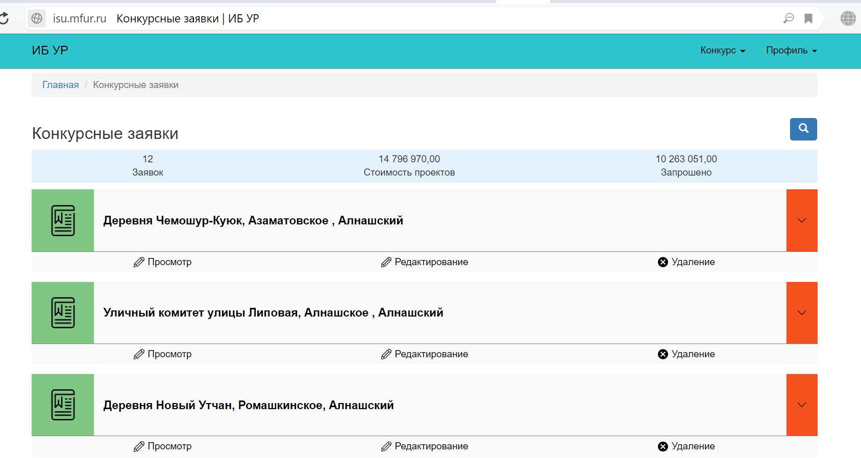
Специализированный информационный портал об инициативном бюджетировании в Удмуртской Республике

Slide 55
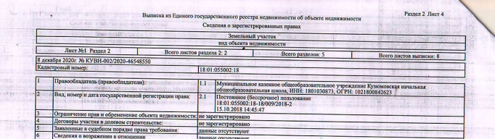
Документы подтверждающие право собственности МО
Выписка из ЕГРН с разделом «правообладатель»

Slide 56

Денежный вклад
Критерии | МО | ГО
Число возможных заявок | В соответствии с лимитом | Неограниченное количество заявок
Вклад спонсоров | Min 0%, Max 15%* | Min 0%, Max 15%*
Вклад бюджета МО | Min 5%, Max 15%* | Min 15%* (баллы не начисляются)
Объем ИМБТ на 1 проект | 1,2 млн. руб. | 1,2 млн. руб.
Вклад со стороны населения | Min 0%, Max 15%* | Min 0%, Max 15%*
*Возможен вклад выше 15%
*Возможен вклад выше
Notes:
Начнем с глобального, со стратегии, которая выражает желание граждан видеть лучшее будущее. И выражает шаги, которые нужно предпринимать уже сейчас.
Когда говорят слова «Стратегия развития» то очень часто можно услышать: мы станем, мы будем, мы сделаем для этого.
И сразу возникает много вопросов:
Что такое стратегия?
Кто это такие мы?
СТАТЕГИЯ предприятия – хорошо известная штука! Здесь разработаны методы прогнозирования, подходы к анализу рынков, методы планирования и т.д.
Регион, в отличии от предприятия не имеет главного! Единой цели у тех, кто его населяет.
При этом все же у стратегий есть и общее и отличия.

Slide 57
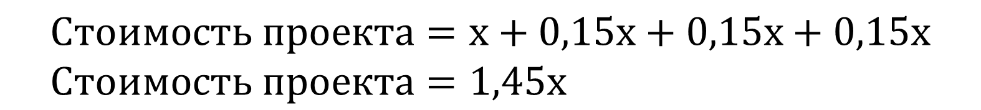
Определение доли вкладов от стоимости проекта
$$Стоимость проекта=х+0,15х+0,15х+0,15х \\ Стоимость проекта=1,45х$$
Где х – сумма ИМБТ из бюджета УР
Нестандартный пример:
Стоимость проекта – 1 374 000 руб.

Slide 58
Определение доли вкладов от стоимости проекта
Нестандартный пример:
Стоимость проекта – 1 374 000 руб.
ИМБТ – 947 586,00
МО - 142 138,00
Население – 142 138,00
Спонсоры - 142 138, 00

Slide 59
Требования к обоснованию цены
3 реальных коммерческих предложения от разных организаций
требования к оформлению
Одинаковое количество однотипных позиций
Присутствие реквизитов организаций
Имеется печать и подпись организации
Фирменный бланк (это может быть и счёт на оплату)
Наличие наименования организации – получателя коммерческого предложения(может быть инициативная группа)
Дата составления / срок действия документа

Slide 60
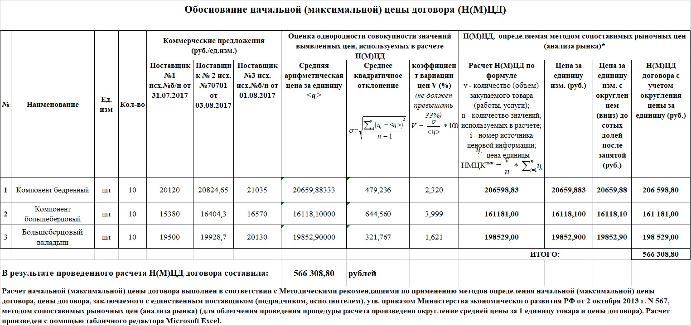
Требования к обоснованию НМЦК-
начальная (максимальная) цена контракта ( ст. 22 ФЗ №44)

Slide 61
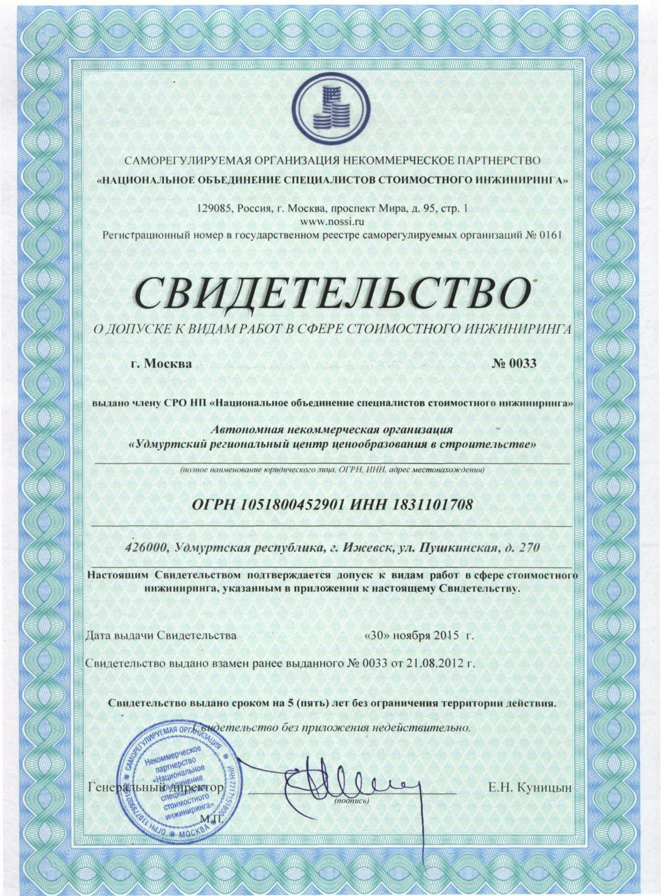

Slide 62
Имущественный/трудовой вклад
Что может входить?
Материалы (песок, щебень, доски, краски)
Неоплачиваемые в смете по проекту работы
Техника и оборудование(перевозка грунта, уборка территории)
Критерии | МО | ГО
Имущественный/трудовой вклад населения | Min 0%, Max 10%* | Min 0%, Max 10%*
Имущественный/трудовой вклад спонсоров | Min 0%, Max 10%* | Min 0%, Max 10%*
*Возможен вклад выше 10%
Notes:
Пройдем по порядку.

Slide 63
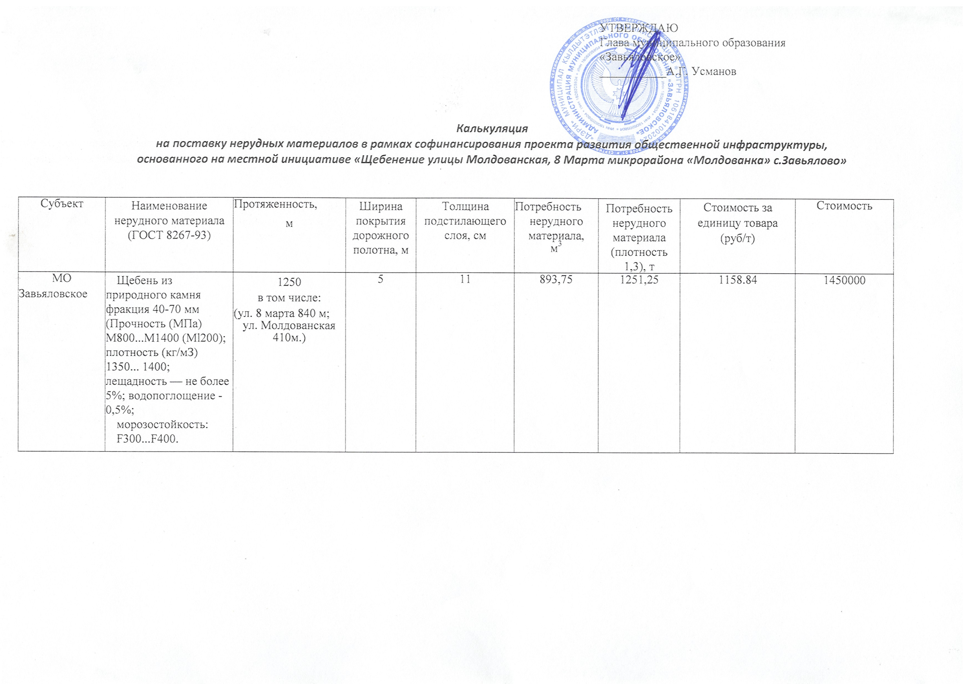
Имущественный/трудовой вклад. Чем подтвердить?
Калькуляция
Notes:
Пройдем по порядку.

Slide 64
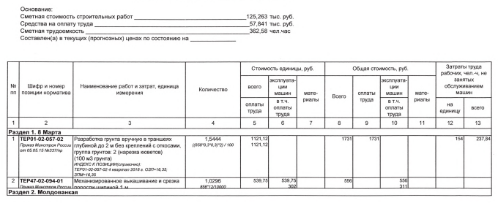
Имущественный/трудовой вклад. Чем подтвердить?
2. ЛСР
Notes:
Пройдем по порядку.

Slide 65
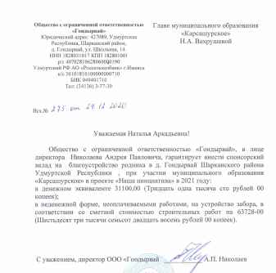
Имущественный/трудовой вклад. Чем подтвердить?
3. Гарантийные письма
на имя Главы МО
Notes:
Пройдем по порядку.

Slide 66
Гарантийные письма на имя Главы МО
Вклад спонсоров:
а)денежный
б)имущественный/трудовой
Вклад жителей имущественный/трудовой
На содержание
Notes:
Пройдем по порядку.

Slide 67
Гарантийные письма на имя Главы МО
Должно быть на имя Главы МО
Содержать наименование конкурса
Содержать наименование проекта
Содержать сумму и вид работ
Notes:
Пройдем по порядку.

Slide 68
Вопросы-ответы

Slide 69
Критерии, на которые стоит обратить внимание при проектировании заявки
Участие населения в сходе/ собрании/ конференции
Уровень финансирования проекта за счет населения/спонсоров
Предварительные мероприятия
Благополучатели
СМИ/КММ

Slide 70
Критерии конкурсного отбора для ГО
Степень участия населения населенного пункта, входящего в состав городского округа, членов ТСЖ, жителей ТОС, ИЖД, МКД в определении и решении проблемы, заявленной в проекте: | Социальная и экономическая эффективность реализации проекта
а) степень участия населения населенного пункта, входящего в состав городского округа, членов ТСЖ, жителей ТОС, ИЖД, МКД в идентификации проблемы в процессе ее предварительного рассмотрения; б) степень участия населения населенного пункта, входящего в состав городского округа, членов ТСЖ, жителей ТОС, ИЖД, МКД в определении параметров проекта на собрании/сходе/конференции; в) использование средств массовой информации и других средств информирования населения в процессе отбора приоритетной проблемы; | а) доля благополучателей в общей численности населения населенного пункта, входящего в состав городского округа, членов ТСЖ, жителей ТОС, ИЖД, МКД; б) положительное воздействие результатов реализации проекта на состояние окружающей среды; в) доступность финансовых ресурсов, наличие механизмов содержания и эффективной эксплуатации объекта общественной инфраструктуры - результата реализации проекта; г) наличие документов позволяющих определить стоимость проекта
Вклад участников реализации проекта в его финансирование | Проведение с населением культурно-массовых мероприятий, связанных с реализацией проекта
а) уровень финансирования проекта за счет населения населенного пункта, входящего в состав городского округа, членов ТСЖ, жителей ТОС, ИЖД, МКД; б) уровень финансирования проекта за счет организаций в) вклад населения населенного пункта, входящего в состав городского округа, членов ТСЖ, жителей ТОС, ИЖД, МКД в реализацию проекта в неденежной форме (материалы и другие формы); г) вклад организаций в реализацию проекта в неденежной форме (материалы и другие формы); | Проведение с населением культурно-массовых мероприятий, связанных с реализацией проекта

Slide 71
Критерии конкурсного отбора для МО
Степень участия населения в определении и решении проблемы, заявленной в проекте | Социальная и экономическая эффективность реализации проекта
а) степень участия населения населенного пункта в идентификации проблемы в процессе ее предварительного рассмотрения; б) степень участия населения населенного пункта в определении параметров проекта на сходе/собрании/конференции жителей населенного пункта; в) использование средств массовой информации и других средств информирования населения в процессе отбора приоритетной проблемы; | а) доля благополучателей в общей численности населения населенного пункта; б) положительное воздействие результатов реализации проекта на состояние окружающей среды; в) доступность финансовых ресурсов, наличие механизмов содержания и эффективной эксплуатации объекта общественной инфраструктуры - результата реализации проекта; г) наличие документов позволяющих определить стоимость проекта
Вклад участников реализации проекта в его финансирование | Проведение с населением культурно-массовых мероприятий, связанных с реализацией проекта
а) уровень финансирования проекта за счет соответственно бюджета городского (сельского) поселения, муниципального района в Удмуртской Республике; б) уровень финансирования проекта за счет населения; в) уровень финансирования проекта за счет организаций; г) вклад населения в реализацию проекта в неденежной форме (материалы и другие формы); д) вклад организаций в реализацию проекта в неденежной форме (материалы и другие формы); | Проведение с населением культурно-массовых мероприятий, связанных с реализацией проекта

Slide 72
Наиболее часто встречающиеся ошибки и недочеты при составлении конкурсной документации
На этапе проверки протоколов собраний
Грамотно используйте название «Наша инициатива» ;
На этапе проверки электронных заявок
Отсутствие заключения о проверке достоверности сметной стоимости проекта;
На этапе приема документации
Отсутствие на документах печатей или подписей главы муниципального образования;
Отсутствие или частичное наличие отчетных фото и видеоматериалов;
Частичное заполнение и загрузка протоколов;
Несовпадение суммы и названия проекта в заявке с суммой и названием проекта в сметной документации и заключением о проверке достоверности сметной стоимости;
Отсутствие документов, подтверждающих стоимость трудового вклада.
Отсутствие приложения к заявке;
Отсутствие необходимых документов, формирование заявки не по перечню предоставляемых документов.
Несоответствие количества участников на фотографиях и в протоколах.
Копии подписных листов вместо оригинала;
Отсутствие документов на землю;
Отсутствие фото текущего состояния объекта
Благополучатели завышены;

Slide 73
Участникам «Нашей инициативы» в 2022 году
Составляющие успешного участия в конкурсе
«Наша инициатива»
Рекомендации для участников
с жителями
с коллегами
Составить реестры объектов муниципального образования, на которые надлежащим образом оформлены права собственности и которые требуется оформить
Построить систему управления проектами ИБ на уровне муниципального образования
Постоянно держать связь с инициативными группами
с инициативной группой
со спонсорами
общение
Участие в конкурсной отборе
Всероссийские и международные семинары
Участие в конкурсах ИБ
опыт
обучение
Региональные семинары
Реализация муниципальных практик
УШИБ

Slide 74
Залог успеха в проектной деятельности с участием граждан
1
Четко выстроена организация проектным управлением
2
Выстроен диалог с людьми
3
Четко делегированы полномочия в соответствии с компетенциями сотрудников

Slide 75
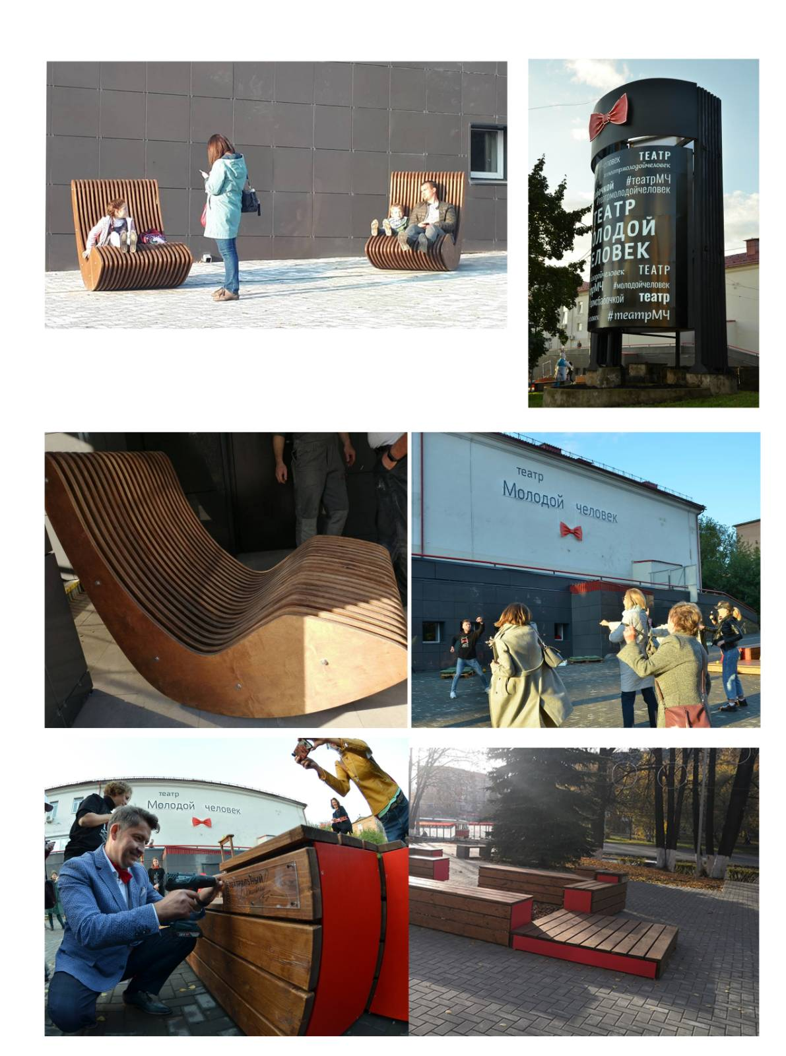
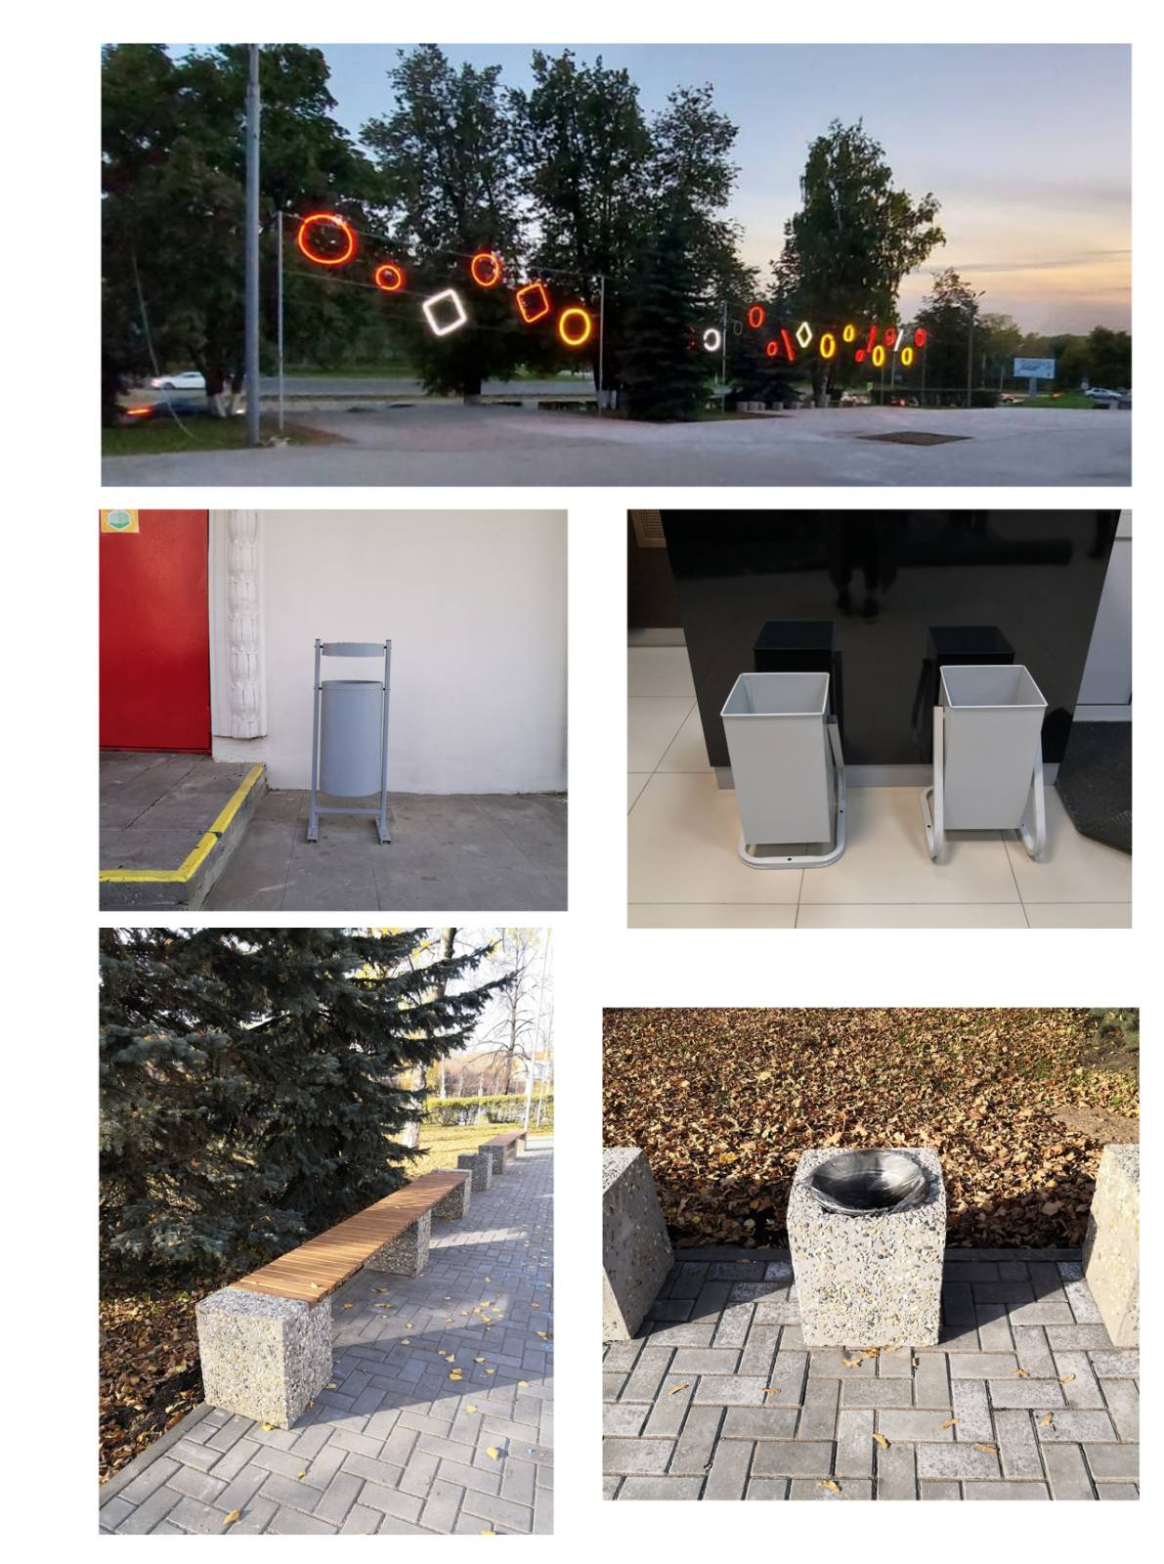
Проект «Театральный двор» города Ижевска

Slide 76
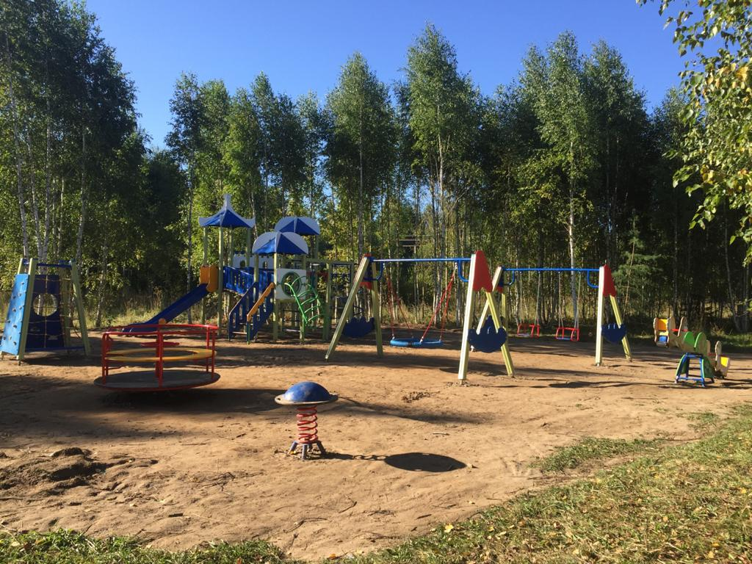
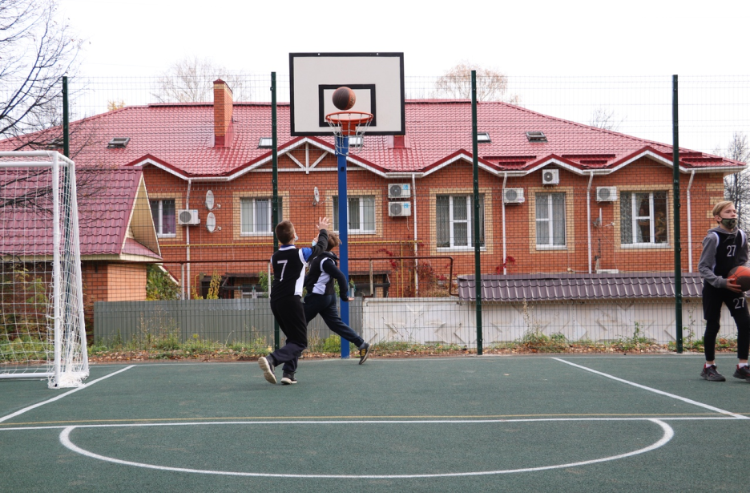
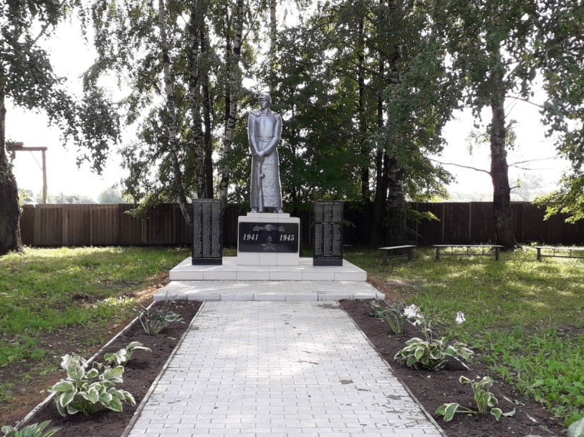
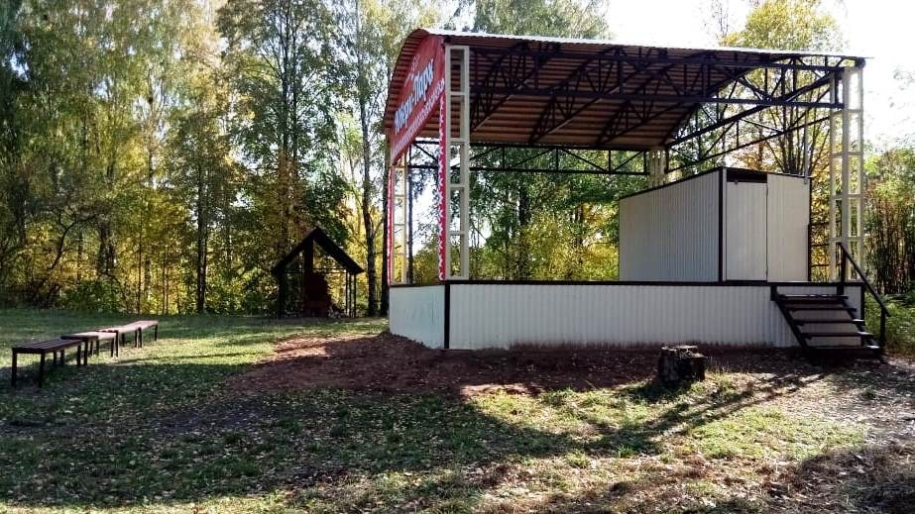
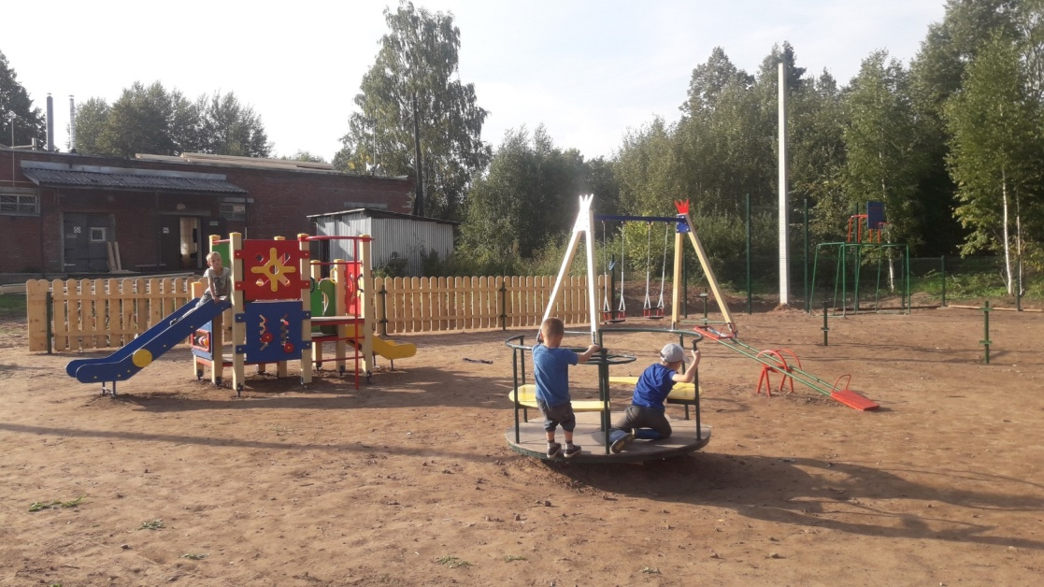
Проекты реализованные в 2020 году
Кизнерский район
Город Сарапул
Малопургинский район
Можгинский район
Воткинский район

Slide 77
Вопросы-ответы

Slide 78
Контакты
Портал об Инициативном бюджетировании:
http://ib.mfur.ru/
Группа в контакте:
https://vk.com/ibmfur
Телефон АУДО УР «Центр финансового просвещения»:
8 (341) 243-86-86 (доб.2)

